Slide 1
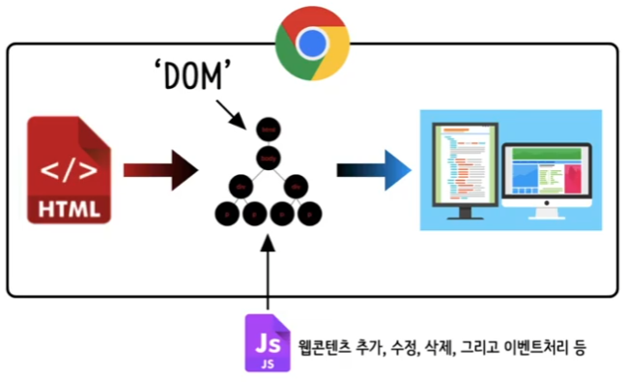
05. HTML5 돔(DOM)
Html 코드는 정적인 텍스트
웹 화면이 사용자와 동적인 상호작용을 하기 위해서는 DOM이 필요

Slide 2
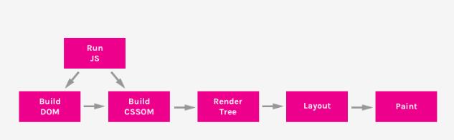
05. HTML5 돔(DOM)
CRP??
Critical Rendering Path : 웹 브라우저가 원본 HTML 문서 읽음-> 스타일 입히고 대화형 페이지로 만들어 뷰포트에 표시하는 과정
*뷰포트? 웹 브라우저에서 뷰포트는 전체 문서의 보이는 부분을 의미

Slide 3
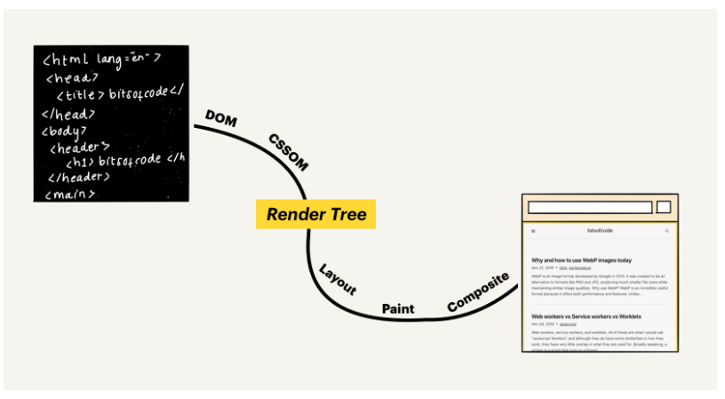
05. HTML5 돔(DOM)
Render Tree? 웹 페이지에 표시될 HTML 요소, 관련된 스타일 요소로 구성됨
브라우저는 DOM트리와 CSSOM 트리를 융합해서 화면을 만들어 냄
DOM: Document Object Model(HTML 요소들의 구조화된 표현)
CSSOM: Cascading Style Sheets Object Model(요소와 연관된 스타일 정보의 구조화된 표현 ) CSS 를 읽어서 CSSOM을 빌드-> 구조화함
DOM + CSSOM 구조를 결합해 Render Tree 구조를 생성
웹 페이지 보여줌

Slide 4
05. HTML5 돔(DOM)
CRP 과정
첫번째 단계: 브라우저가 HTML 문서를 로드하고 데이터를 파싱해 어떤 내용을 페이지에 렌더링( html 코드를 화면을 통해 보여주는 과정)할지 결정
DOM Tree 구축
CSSOM 트리 구축
JavaScript 실행
두번째 단계: 브라우저는 해당 렌더링 수행
Render Tree 생성
Layout 생성
Paint
1) 브라우저는 HTML 문서를 로드하고 데이터를 파싱한다. 2) HTML을 파싱한 결과로 DOM Tree를 생성한다. 3) 파싱하는 중 CSS 파일 링크를 만나면 CSS 파일을 요청해서 받아온다. 4) CSS 파일을 읽어서 CSSOM(CSS Object Model)을 만든다. 5) DOM Tree와 CSSOM이 모두 만들어지면 이 둘을 사용하여 Render Tree를 만든다. 6) Render Tree에 있는 각각의 노드들이 화면의 어디에 어떻게 위치할 지를 계산하는 Layout과정을 거쳐서, 화면에 실제 픽셀을 Paint한다.

Slide 5
05. HTML5 돔(DOM)
DOM??
document object model. 문서 객체 모델. (document는 html 을 의미)
브라우저는 렌더링 엔진을 사용해 HTML 문서를 읽고(로드하고) 해석(파싱) -> HTML문서를 객체화(DOM) 하고 DOM 트리로 만든 다음 웹화면에 렌더링
Html 코드를 해석해서 요소들을 트리 형태로 구조화해 표현하는 형식
Node, property, method를 갖는 객체
코드로 설계된 웹페이지가 브라우저 안에서 화면에 나타나고 이벤트에 반응하고 값을 입력받는 등 기능들을 수행할 객체들로 실체화된 형태
HTML 문서의 요소를 제어하기 위해서 지원됨 (문서의 내용, 구조, 스타일에 접근, 변경)
자바스크립트 객체 X, 특정언어에 종속되지 않음. (파이썬 beautiful soup으로도 조작 가능)
라이브러리만 갖고 있으면 DOM 조작가능 ->이유? 돔이 api를 갖고 있음
어떤 브라우저든 DOM 조작 가능 – 돔은 트리구조로 이루어짐
DOM은 자바스크립트를 사용해서 웹 화면의 콘텐츠를 추가, 수정, 삭제하거나 이벤트를 처리할 수 있도록 프로그래밍 인터페이스를 제공

Slide 6
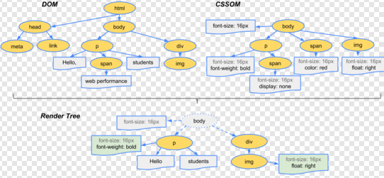
05. HTML5 돔(DOM)
돔 트리 구조

Slide 7
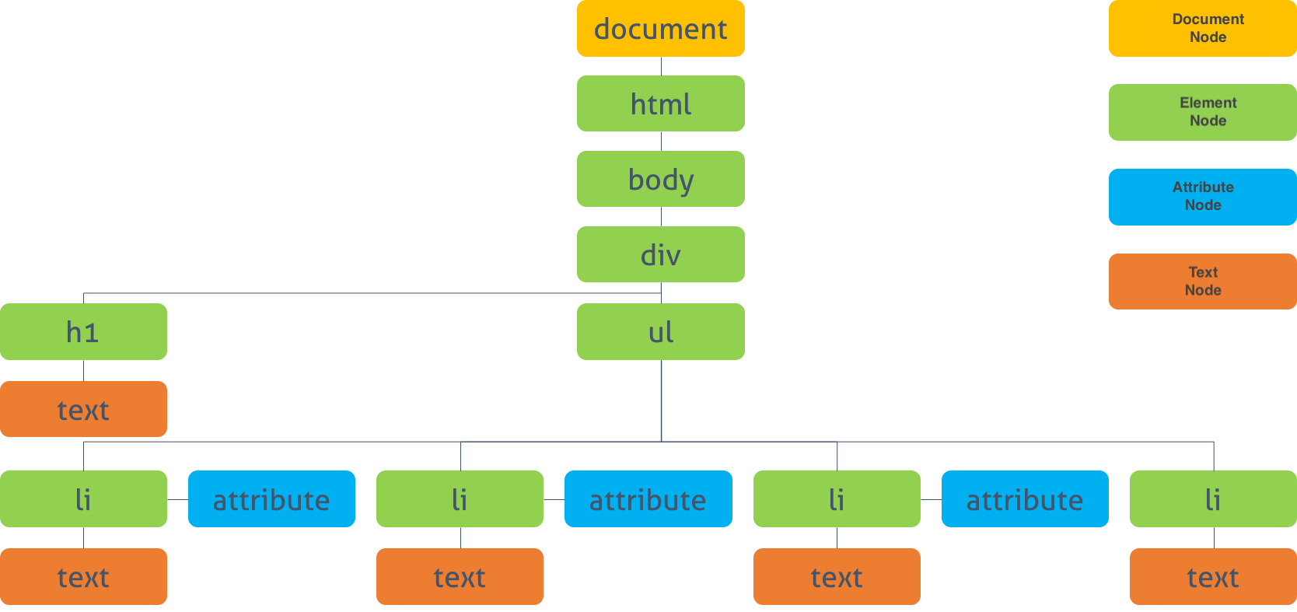
05. HTML5 돔(DOM)
DOM 의 Node
DOM TREE: HTML 문서에서 부모와 자식 요소 추출해 트리 형태(나뭇가지)로 만듦.
트리로 구조화되어 있기 때문에 DOM tree라 부른다.
브라우저는 DOM트리 기반으로 웹화면에 HTML 문서를 랜더링하고, 자바스크립트는 DOM트리를 사용해 DOM제어함.
돔트리는 4종류의 노드로 구성됨
1.Document Node: document 객체, DOM 트리에 접근하기 위해 최상위 노드로 만든 DOM트리에 접근하기 위한 시작점. 전체 문서 그 자체를 가리키는 루트 노드
2.Element Node: HTML 태그를 의미, Elemnet Node 는 Attribute Node 와 Text Node로 나뉨.div, h1, 같은 태그를 가리킴
3.Attribute Node : 태그의 속성을 객체화한 노드, 태그 속성에 접근하기 위해서는 Attribute Node사용해야함. 속성, 스타일 등을 표현하는 객체 . Class, id, gref, style 같은 속성에 대한 노드
4.Text Node: 태그의 텍스트를 객체화한 노드. 자식 노드를 가질 수 없으면 DOM 트리구조의 최종단 노드가 됨 <div>hello world </div>에서 태그 안에 감싸진 텍스트를 가리킴

Slide 8
05. HTML5 돔(DOM)
 | 문서노드(Document Node) | 요소노드(Element Node) | 어트리뷰트노드(Attribute Node) | 텍스트노드(Text Node)
프로퍼티 값 | 태그이름 | 태그 이름 | 속성 이름 | #text
 | HTML 문서 전체를 나타내는 노드임 | 모든 HTML 요소는 요소 노드이며, 속성 노드를 가질 수 있는 유일한 노드임. | 모든 HTML 요소의 속성은 속성 노드이며, 요소 노드에 관한 정보를 가지고 있음. 하지만 해당 요소 노드의 자식 노드(child node)에는 포함되지 않음. | HTML 문서의 모든 텍스트는 텍스트 노드임.
DOM TREE: HTML 문서에서 부모와 자식 요소 추출해 트리 형태(나뭇가지)로 만듦.
트리로 구조화되어 있기 때문에 DOM tree라 부른다.
브라우저는 DOM트리 기반으로 웹화면에 HTML 문서를 랜더링하고, 자바스크립트는 DOM트리를 사용해 DOM제어함.
돔트리는 4종류의 노드로 구성됨
1.Document Node: document 객체, DOM 트리에 접근하기 위해 최상위 노드로 만든 DOM트리에 접근하기 위한 시작점. 전체 문서 그 자체를 가리키는 루트 노드
2.Element Node: HTML 태그를 의미, Elemnet Node 는 Attribute Node 와 Text Node로 나뉨.div, h1, 같은 태그를 가리킴
3.Attribute Node : 태그의 속성을 객체화한 노드, 태그 속성에 접근하기 위해서는 Attribute Node사용해야함. 속성, 스타일 등을 표현하는 객체 . Class, id, gref, style 같은 속성에 대한 노드
4.Text Node: 태그의 텍스트를 객체화한 노드. 자식 노드를 가질 수 없으면 DOM 트리구조의 최종단 노드가 됨 <div>hello world </div>에서 태그 안에 감싸진 텍스트를 가리킴

Slide 9
05. HTML5 돔(DOM)
노드와 돔의 차이??
DOM은 이 트리구조인 HTML 태그 구조를 데이터 구조로 표현한 것.
노드: DOM 에서는 HTML의 태그 1개에 해당하는 것을
노드 트리(Node Tree): 부모 자식 관계로 노드들을 트리 구조로 표현한 것

Slide 10
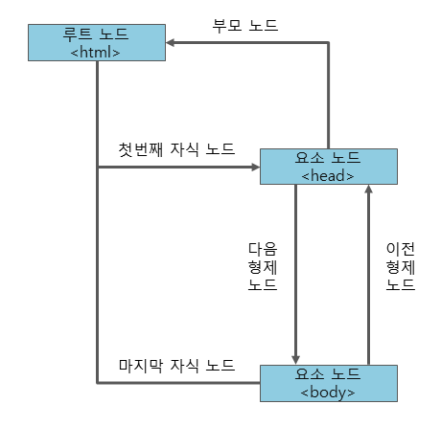
05. HTML5 돔(DOM)
노드간의 관계
루트 노드를 제외한 모든 노드는 단 하나의 부모 노드(parent node)만을 가짐
모든 요소 노드는 자식 노드(child node)를 가질 수 있음
형제 노드(sibling node): 같은 부모 노드를 가지는 모든 노드
조상 노드(ancestor node): 부모 노드를 포함해 계층적으로 현재 노드보다 상위에 존재하는 모든 노드
자손 노드(descendant node): 자식 노드를 포함해 계층적으로 현재 노드보다 하위에 존재하는 모든 노드
1) parentNode : 부모 노드 2) childNodes : 자식 노드 리스트(non-live, 텍스트 요소 포함) children : 자식 요소 중 Element type 요소만 반환 한다.(live) 3) firstChild : 첫 번째 자식 노드를 반환한다.(텍스트 요소 포함) firstElementChild : 첫 번째 자식 엘리먼트를 반환한다.(Element type 요소만) 4) lastChild : 마지막 자식 노드를 반환한다.(텍스트 요소 포함) lastElementChild : 마지막 자식 엘리먼트를 반환한다.(Element type 요소만) 5) nextSibling : 다음 형제 노드를 반환한다.(텍스트 요소 포함) nextElementSibling : 다음 형제 요소 중 Element type 요소만 반환 한다. 6) previousSibling : 이전 형제 노드를 반환한다.(텍스트 요소 포함) previousElementSibling : 이전 형제 요소 중 Element type 요소만 반환 한다.

Slide 11
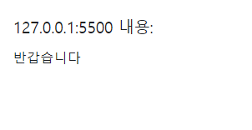

05. HTML5 돔(DOM)
DOM객체의 구성요소
HTML 태그 요소
HTML태그는 '엘리먼트(element)'라고도 불림. 1. 엘리먼트 이름(p,form,div..)
2. 속성 (id,class,style,src ..)
3. CSS 스타일 (style='color:blue;') 4. 이벤트 리스너 (onclick='this.style.color='teal’”)
5. 콘텐츠(= 'innerHTML'이라고도 불림.) (< span>이것은 문장< /span>)
DOM객체의 구성요소
프로퍼티 : HTML태그의 속성들을 반영.
메소드 : HTML태그 제어.
컬렉션 : 정보를 집합적으로 표현하는 일종의 배열.
이벤트 리스너 : JS코드를 사용해서 직접 DOM객체에 등록.
CSS 스타일 : style프로퍼티를 사용해 css스타일시트에 접근할수있다

Slide 12
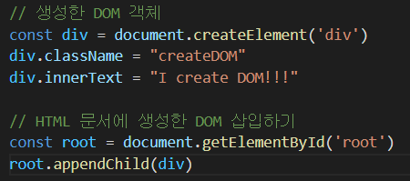
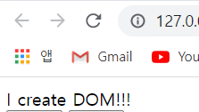

05. HTML5 돔(DOM)
DOM 조작하기
document 객체의 여러 속성과 메서드를 활용하고 다룰 수 있는 것을 의미
관련 메서드를 활용해 새로운 노드를 생성, 삭제, 갱신 가능.
CREATE : document.createElement(‘태그이름’)
Append 메서드를 활용해 생성한 dom을 html에 구현시킬 수 있음
- append, appendChild :
document.body.append(‘추가할 태그’)
- insertBefore() 기준이 되는 자식 노드 앞에 새로운 자식 노드를 추가
부모노드.insertBefore(새로운 자식노드, 기준 자식노드);
insertData() 텍스트 노드의 텍스트 데이터에 새로운 텍스트를 추가
텍스트노드.insertData(오프셋, 새로운데이터);
오프셋 값은 0부터 시작하며, 기존 텍스트 데이터의 몇 번째 위치부터 추가할지를 전달

Slide 13
05. HTML5 돔(DOM)
HTML 요소 핸들링
HTML DOM 요소에 접근하는 방법. 태그이름, 아이디, 클래스, 이름 등을 이용해 특정 노드 객체를 선택하는 것
READ
HTML 요소 선택
-getElementBy : 태그의 속성으로 노드를 선택
document.getElementByTagName(“tag_name”)
document.getElementById(“id_name”)
document.getElementByClassName(“class_name”)
document.getElementByName(“name_attribute”)
querySelector(하나의 노드만 가져올 때)
querySelectorAll(여러 개의 노드를 동시에 가져올 때)
-단일 메서드로 원하는 요소를 찾음
Document.querySelector(“#main”, #title, #footer) 여러 셀렉터 나열하며 해당 조건에 맞는 첫번째 노드만 가져옴
Document.querySelectorAll(“#b1, #b2, #b3“) 해당 조건의 모든 노드를 가져옴
노드 간의 관계를 이용해서 접근
1. parentNode : 부모 노드
2. childNodes : 자식 노드 리스트
3. firstChild : 첫 번째 자식 노드
4. lastChild : 마지막 자식 노드
5. nextSibling : 다음 형제 노드
6. previousSibling : 이전 형제 노드

Slide 14
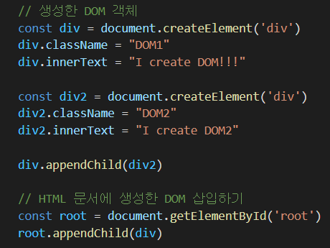

ㅎ
05. HTML5 돔(DOM)
DELETE
remove : 노드 삭제하는 메소드
removeChild : 자식 엘리먼트를 지정해서 삭제하는 메소드

Slide 15
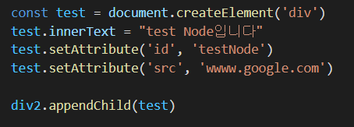

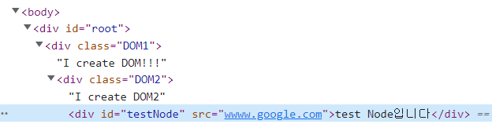
ㅎ
05. HTML5 돔(DOM)
UPDATE
classList.add : DOM에 클래스 이름을 추가. 기존 class 이름이 존재하는 상태에서 새로운 이름을 추가
setAttribute : DOM 노드에 속성과 그 값을 설정

Slide 16
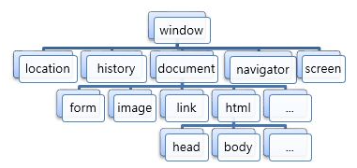
05. HTML5 돔(DOM)

Slide 17
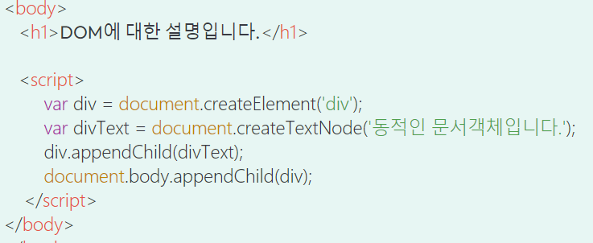
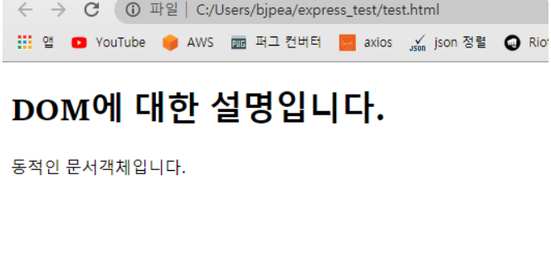
05. HTML5 돔(DOM)
문서 객체의 종류
정적 문서 객체?
원본 html 문서에 있는 객체들
동적 문서 객체?
DOM으로 생성한 객체들.

Slide 18
05. HTML5 돔(DOM)
브라우저 객체 모델(BOM)
Browser object model
브라우저의 정보에 접근 및 여러 기능들 제어
문서 객체 모델(DOM)과는 달리 W3C의 표준 객체 모델이 아님
브라우저의 기능적인 요소들을 직접 제어하고 관리할 방법을 제공
자바스크립트에서는 BOM 모델의 객체들을 전역 객체(global object)로 사용 가능
브라우저가 html을 읽어 사용자에게 보여주는데 이러한 브라우저와 관련된 객체들의 집합.
*W3C : World Wide Web Consortium (W3C) W3C는 월드 와이드 웹을 위한 표준을 개발하고 장려하는 조직

Slide 19
05. HTML5 돔(DOM)
Window 객체
BOM(브라우저객체모델)에 기반해 만들어진 최상위 객체
웹 브라우저의 창(window)을 나타내는 객체
대부분의 웹 브라우저에서 지원
문서 객체 모델(DOM)의 요소들도 모두 window 객체의 프로퍼티가 됨.
특징:
웹 브라우저 창/탭마다 각기 최상위로 하나의 window객체가 있음
웹브라우저 화면(창,탭,프레임)을 참조할 수 있는 객체
Window객체는 전역객체(global object)임
클라이언트가 다룰 수 있는 최상위 객체, 루트 객체/ 전역객체
따라서 프로퍼티, 메서드 쓸 때 객체 이름 앞에 명시할 필요 없음
각각의 window객체인 창/탭 간에 서로 통신 가능
브라우저 창 크기 조절 | 브라우저 새 창 열기
window.innerHeight window.innerWidth | window.open()

Slide 20

05. HTML5 돔(DOM)
Location 객체
현재 브라우저에 표시된 HTML 문서의 주소를 얻거나, 브라우저에 새 문서를 불러올 때 사용
현재 문서의 URL 주소를 다양하게 해석하여 처리 가능
ex>)
현재 문서의 URL 주소
현재 문서의 호스트 이름
현재 문서의 파일 경로명

Slide 21
05. HTML5 돔(DOM)
Histoy 객체
브라우저의 히스토리 정보를 문서와 문서 상태 목록으로 저장하는 객체
자바스크립트는 사용자의 개인 정보를 보호하기 위해 이 객체에 접근하는 방법을 일부 제한
ex>)
히스토리 목록의 개수 : 브라우저 히스토리 목록의 개수를 반환
history.length
히스토리 목록 접근하기:
back() : 브라우저 뒤로 가기 window.history.back();
forward() : 브라우저 앞으로 가기 window.history.forward();
go() :인수로 전달받는 정수만큼 히스토리 목록 사이를 이동 window.history.go(-1);

Slide 22
05. HTML5 돔(DOM)
Screen 객체
사용자의 디스플레이 화면에 대한 다양한 정보를 저장하는 객체
ex>)
사용자의 화면 크기 : 사용자의 디스플레이 화면의 크기를 픽셀 단위로 반환
screen.width와 screen.height는 현재 사용자의 모니터 화면의 크기를 반환
window.outerWidth와 window.outerHeight는 현재 브라우저 창의 크기를 반환
실제 사용할 수 있는 화면 크기:
availWidth와 availHeight 프로퍼티는 실제 사용할 수 있는 화면의 크기를 픽셀 단위로 반환
운영체제의 작업 표시줄과 같은 공간을 모두 제외한 크기를 반환
한 색상당 사용할 수 있는 비트수: 용자 화면에서 한 색상당 사용할 수 있는 비트 수를 반환
화면 픽셀당 표시할 수 있는 비트수

Slide 23
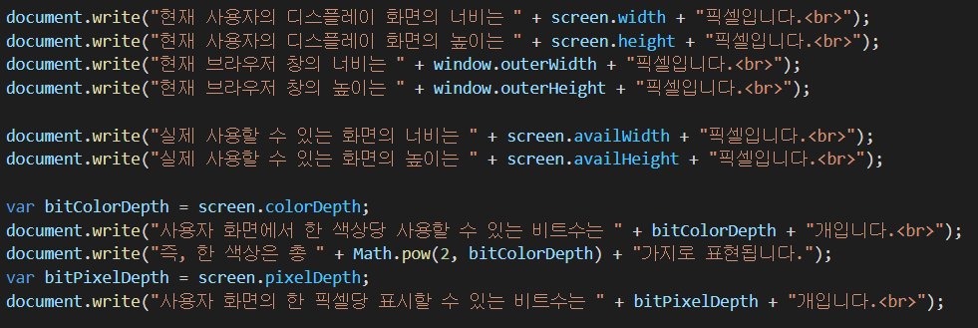
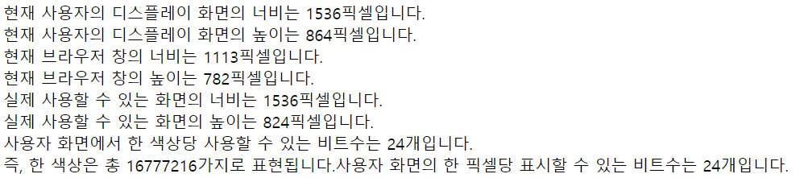
05. HTML5 돔(DOM)

Slide 24
05. HTML5 돔(DOM)
Navigator 객체
브라우저 공급자 및 버전 정보 등을 포함한 브라우저에 대한 다양한 정보를 저장하는 객체
넷스케이프(Netscape)의 초기 웹 브라우저였던 네비게이터(Navigator)에서 유래
ex>
현재 브러우저의 이름
현재 브라우저 버전
현재 브라우저가 실행되고 있는 운영체제
현재 브라우저의 기본 언어 설정
자바 애플릿 실행 여부
쿠키(cookie) 사용 여부

Slide 25
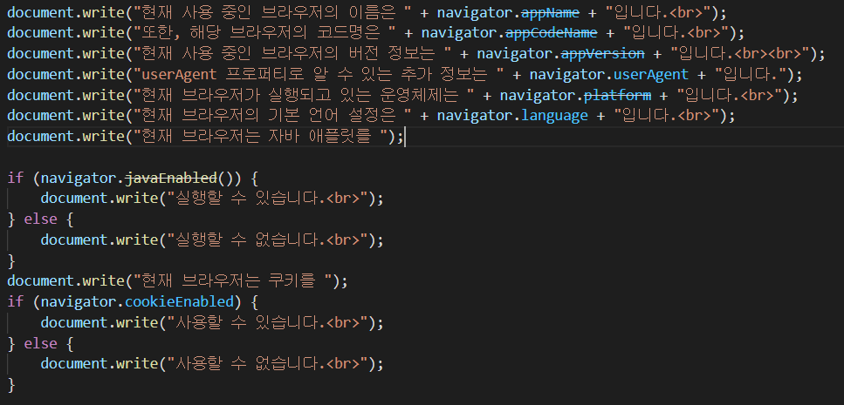
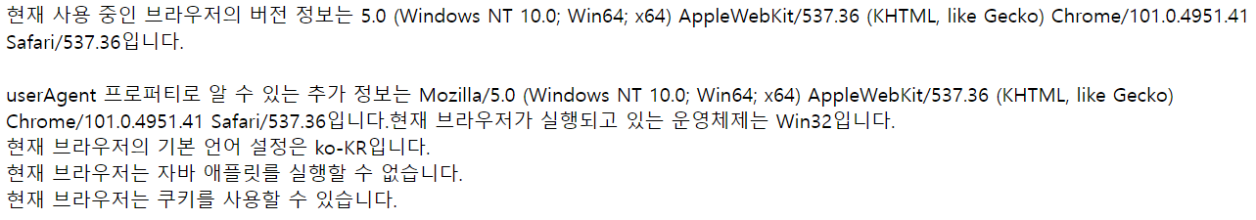
05. HTML5 돔(DOM)

Slide 26

05. HTML5 돔(DOM)
이벤트(event)
웹 브라우저가 알려주는 HTML 요소에 대한 사건의 발생
자바스크립트는 이렇게 발생한 이벤트에 반응하여 특정 동작을 수행
클라이언트 측 자바스크립트를 비동기식 이벤트 중심(event-driven)의 프로그래밍 모델
이벤트 타입(event type)
키보드, 마우스, HTML DOM, Window 객체 등을 처리하는 이벤트가 폭넓게 제공

Slide 27
05. HTML5 돔(DOM)
이벤트 리스너(event listener) = 이벤트 핸들러(event handler)
이벤트가 발생했을 때 그 처리를 담당
지정된 타입의 이벤트가 특정 요소에서 발생하면, 웹 브라우저는 그 요소에 등록된 이벤트 리스너를 실행
Ex ) 버튼을 누름, 마우스 올림. 등

Slide 28
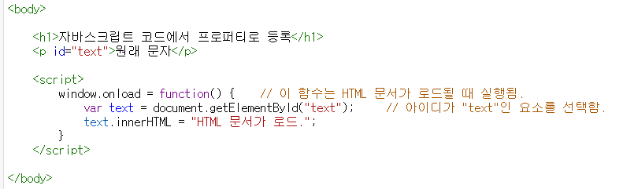
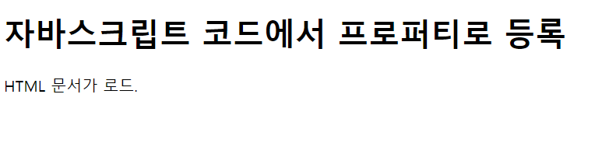
05. HTML5 돔(DOM)
이벤트 리스너 등록
객체나 요소에 등록되어야만 호출
등록방법
이벤트의 대상이 되는 객체나 요소에 프로퍼티로 등록하는 방법
1-1. 자바스크립트 코드에서 프로퍼티로 등록:
- 단점은 이벤트 타입별로 오직 하나의 이벤트 리스너만을 등록
*프로퍼티: object를 위해 데이터를 저장

Slide 29
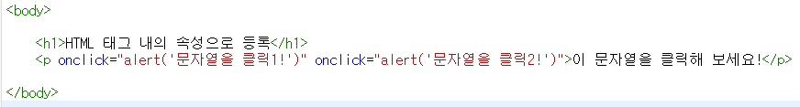
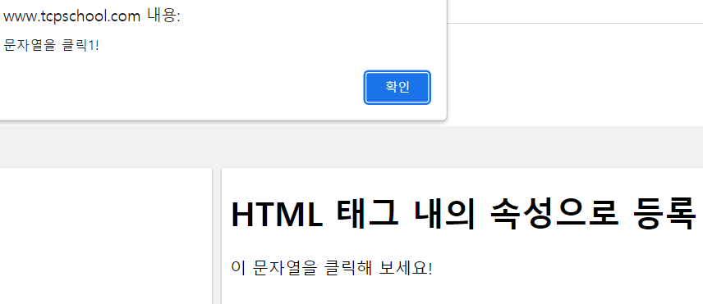
05. HTML5 돔(DOM)
이벤트 리스너 등록
객체나 요소에 등록되어야만 호출
등록방법
1-2. HTML 태그에 속성으로 등록:
- HTML 코드에 자바스크립트 코드가 추가-> 가독성 , 유지보수에 좋지 않음

Slide 30
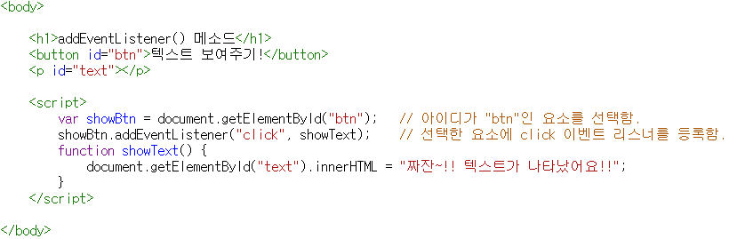
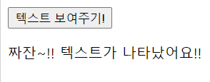
05. HTML5 돔(DOM)
이벤트 리스너 등록
객체나 요소에 등록되어야만 호출
2. 객체나 요소의 메소드에 이벤트 리스너를 전달하는 방법
2-1. addEventListener()
대상객체.addEventListener(이벤트명, 실행할이벤트리스너, 이벤트전파방식)
1. 이벤트 명 : 이벤트 리스너를 등록할 이벤트 타입을 문자열로 전달합니다.
2. 실행할 이벤트 리스너 : 지정된 이벤트가 발생했을 때 실행할 이벤트 리스너를 전달합니다.
3. 이벤트 전파 방식 : false면 버블링(bubbling) 방식으로, true면 캡처링(capturing) 방식으로 이벤트를 전파합니다.
이벤트 리스너를 프로퍼티로 등록할 때는 "on"이 붙은 이벤트 타입을 사용하지만, addEventListener() 메소드에서는 "on"이 붙지 않은 이벤트 타입을 사용해야 합니다.
addEventListener() 메소드는 익스플로러 8과 그 이전 버전, 오페라 6과 그 이전 버전에서는 지원하지 않으므로, 대신에 이와 유사한 동작을 하는 attachEvent() 메소드와 detachEvent() 메소드를 사용해야 합니다.

Slide 31
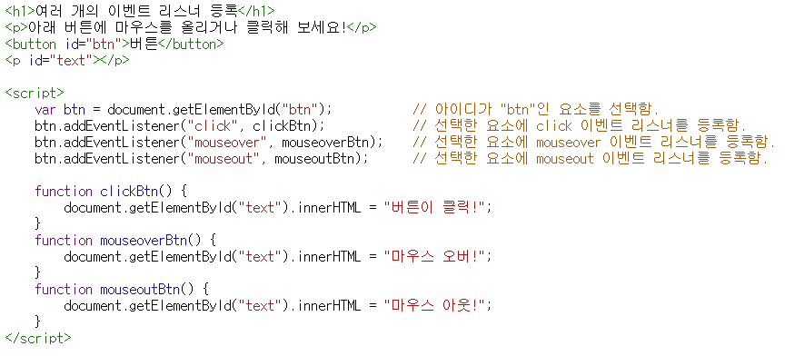
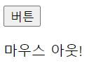
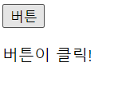

05. HTML5 돔(DOM)
여러 개의 이벤트 리스너 등록
addEventListener() 메소드 : 하나의 객체에 여러 개의 이벤트 리스너를 등록

Slide 32
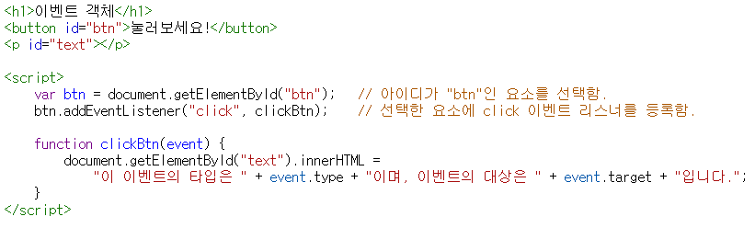
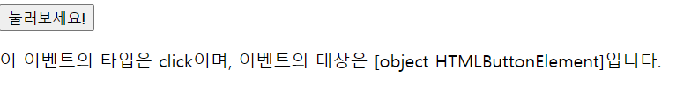
05. HTML5 돔(DOM)
이벤트 리스너 호출
이벤트 리스너가 등록 -> 해당 객체나 요소에 지정된 타입의 이벤트가 발생 -> 브라우저는 자동으로 등록된 이벤트 리스너를 호출
이때 이벤트 리스너는 인수로 이벤트 객체(event object)를 전달받으며, 식별자를 통해 전달받은 이벤트 객체를 참조
이벤트 객체(event object)
특정 타입의 이벤트와 관련이 있는 객체 , 이벤트에 대한 상세 정보를 저장
type 프로퍼티(이벤트 타입)와 이벤트의 대상을 나타내는 target 프로퍼티(이벤트 대상)를 가짐.
이벤트 객체는 이벤트 리스너가 호출될 때 인수로 전달됨

Slide 33
05. HTML5 돔(DOM)
이벤트 호출 순서
addEventListener() 메소드: 하나의 이벤트 타입에 여러 개의 이벤트 리스너를 등록
1. 이벤트의 대상이 되는 객체나 요소에 프로퍼티로 등록한 이벤트 리스너를 가장 먼저 호출
2. 그 후 addEventListener() 메소드를 사용하여 등록한 이벤트 리스너를 등록한 순서대로 호출

Slide 34
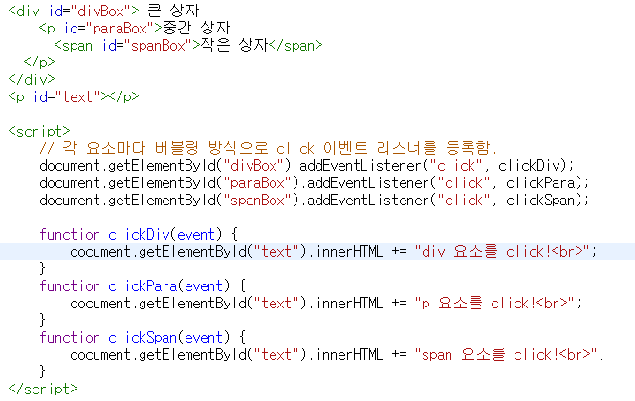
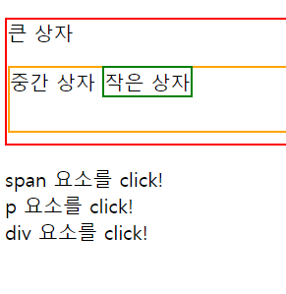
05. HTML5 돔(DOM)
이벤트 전파(event propagation)
버블링(bubbling) 전파 방식: 이벤트가 발생한 요소부터 시작해서, DOM 트리를 따라 위쪽으로 올라가며 전파되는 방식
Window 객체의 리스너가 실행 -> Document 객체에 등록된 리스너가 실행 -> 자식 요소에 등록된 리스너가 실행

Slide 35
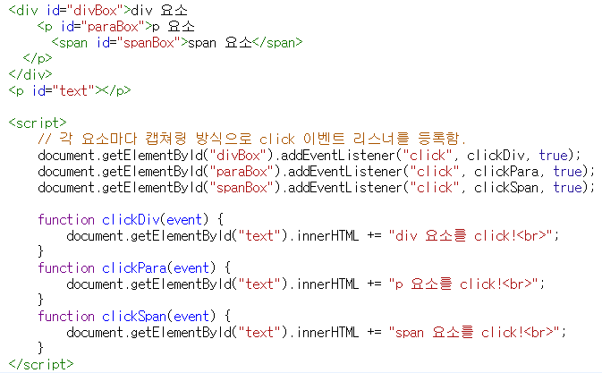
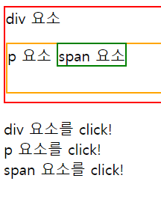
05. HTML5 돔(DOM)
이벤트 전파(event propagation)
2. 캡쳐링(capturing) 전파 방식:
해당 요소의 리스너가 실행 -> 그 부모 요소에 등록된 리스너가 실행-> 그 부모 요소에 등록된 리스너 실행
Document 객체뿐만 아니라 가장 마지막에는 Window 객체까지 계속 이어집니다.
이벤트 리스너를 각각의 요소마다 따로 등록할 필요 없이 공통된 조상 요소에 한 번만 등록하면 처리 가능

Slide 36
05. HTML5 돔(DOM)
이벤트 전파(event propagation)
이벤트가 발생했을 때, 브라우저가 이벤트 리스너를 실행시킬 대상 요소를 결정하는 과정을 의미
이벤트의 대상이 Window 객체와 같은 단일 객체라면 이벤트의 전파는 일어나지 않음
하지만 Document 객체나 HTML 문서의 요소에서 이벤트가 일어나면 대상 요소를 결정하기 위해 이벤트의 전파가 일어남

